Slide 1
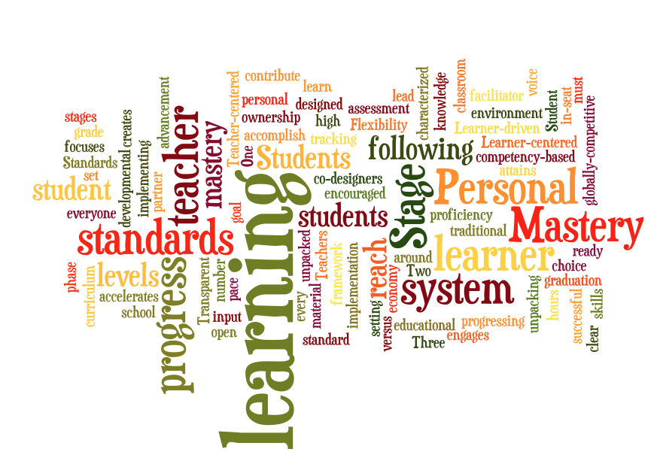
ПЕДАГОГІКА ВИЩОЇ ШКОЛИ

Slide 2
Хто викладач курсу?
Кандидат економічних наук, доцент кафедри менеджменту ім. професора Л.І. Михайлової
Дубовик Світлана Григорівна
Детальніше про викладача тут:
https://eim.snau.edu.ua/kafedri/menedzhmentu/sklad-kafedri/dubovik-svitlana-grigorivna/

Slide 3
МЕТА ВИВЧЕННЯ ДИСЦИПЛІНИ:
формування у студентів основ професійної педагогічної компетенції у питаннях вищої освіти та вищої школи в Україні та засвоєння основних положень Болонського процесу як основи для формування єдиного Європейського простору вищої освіти
ЗАВДАННЯ ДИСЦИПЛІНИ:
ознайомлення з основними напрямами вищої освіти в умовах глобалізації освітніх процесів сучасності, професійної педагогічної освіти у ЗВО України, базовими складовими дидактики вищої школи та виховання як педагогічної категорії у вищій школі;
вивчення основних положень кредитно - модульної системи організації навчального процесу;
формування умінь творчого пошуку резервів маркетингової діяльності в освітній діяльності вищої школи України

Slide 4
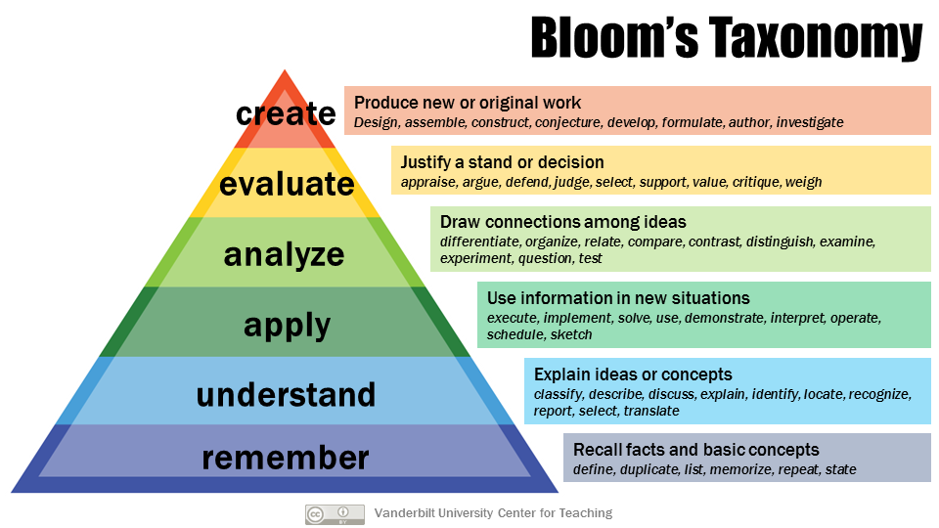
Вивчивши курс, ви отримаєте відповіді на такі питання як:
Яка роль STEAM-освіти в підготовці фахівця?
Які сучасні технології навчання?
В чому сутність педагогіки вищої школи?
Що таке таксономія Блюма?
В чому особливості методики викладання?

Slide 5
Зміст дисципліни:
Тема 1. Загальні основи педагогіки вищої школи. Тенденції розвитку вищої освіти України початку третього тисячоліття
Тема 2. Сутність процесу навчання у вищій школі. Зміст освіти у вищій школі. Методи і засоби навчання у ЗВО
Тема 3. Форми організації навчання у вищій школі. Система діагностики знань і умінь студентів у ЗВО
Тема 4. Сучасні технології навчання
Тема 5. Викладач ЗВО і студент в навчально-виховному процесі
Тема 6. Виховна робота зі студентською молоддю
Тема 7. Основи управління у Вищій школі. Специфіка професійно-педагогічної діяльності викладача вищої школи.

